Slide 1

Clustering k-means
Gerardo Luis Muriel Lopez
Universidad del Valle
Escuela de Ingeniería Sistemas y Computación
Maestría en Ingeniería con énfasis en sistemas y computación
Minería de datos

Slide 2
Contenido
Algoritmo de clasificación no supervisada Clustering k-means
Reseña histórica
Precondiciones
Implementación en Jupyter Notebook Python 3.8
Casos de uso
Algoritmos de clustering
Referencias

Slide 3
Contenido
Algoritmo de clasificación no supervisada Clustering k-means
Reseña histórica
Precondiciones
Implementación en Jupyter Notebook Python 3.8
Casos de uso
Algoritmos de clustering
Referencias

Slide 4
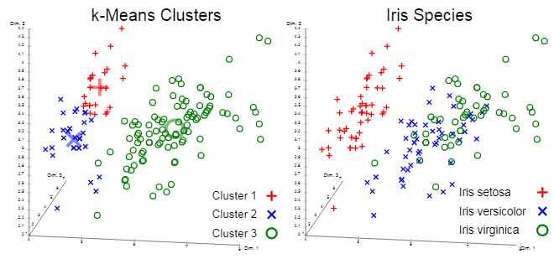
1.Algoritmo de clasificación no supervisada Clustering k-means
Este algoritmo de clasificación, sirve cuando se tiene un conjunto de datos de entrenamiento no etiquetado, es decir, que la clase a la cual pertenece un evento es desconocida. Lo que se busca es agrupar el conjunto de datos, de acuerdo a la similitud de sus características.

Slide 5
1.Algoritmo de clasificación no supervisada Clustering k-means
Este algoritmo de clasificación, sirve cuando se tiene un conjunto de datos de entrenamiento no etiquetado, es decir, que la clase a la cual pertenece un evento es desconocida. Lo que se busca es agrupar el conjunto de datos, de acuerdo a la similitud de sus características.
“Automatic Classification”

Slide 6
1.Algoritmo de clasificación no supervisada Clustering k-means
Este algoritmo de clasificación, sirve cuando se tiene un conjunto de datos de entrenamiento no etiquetado, es decir, que la clase a la cual pertenece un evento es desconocida. Lo que se busca es agrupar el conjunto de datos, de acuerdo a la similitud de sus características.
“Automatic Classification”
“Data segmentation”

Slide 7
1.Algoritmo de clasificación no supervisada Clustering k-means
Este algoritmo de clasificación, sirve cuando se tiene un conjunto de datos de entrenamiento no etiquetado, es decir, que la clase a la cual pertenece un evento es desconocida. Lo que se busca es agrupar el conjunto de datos, de acuerdo a la similitud de sus características.
“Automatic Classification”
“Data segmentation”
“Outlier detection”

Slide 8
1.Algoritmo de clasificación no supervisada Clustering k-means
Este algoritmo de clasificación, sirve cuando se tiene un conjunto de datos de entrenamiento no etiquetado, es decir, que la clase a la cual pertenece un evento es desconocida. Lo que se busca es agrupar el conjunto de datos, de acuerdo a la similitud de sus características.
“Automatic Classification”
“Data segmentation”
“Outlier detection”
“learning by obervation”

Slide 9
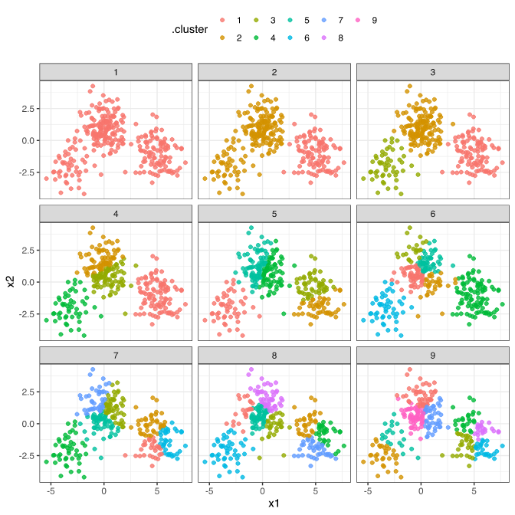
1.Algoritmo de clasificación no supervisada Clustering k-means
PASO 1
Escoger k
Definir centroide
Definir el número de agrupaciones de salida
PASO 2
Asignar o reasignar clase
Evaluar si hubo cambio de clases
Clustering k-means
PASO 3
Actualizar centroide

Slide 10
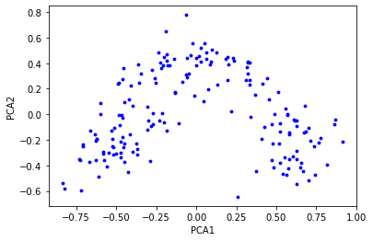
1.Algoritmo de clasificación no supervisada Clustering k-means
PASO 1
Escoger k
Definir centroide
En un espacio multidimensional se define los centroides aleatorios o se escoge uno aleatoriamente del conjunto de datos, por cada agrupamiento
PASO 2
Asignar o reasignar clase
Evaluar si hubo cambio de clases
Clustering k-means
PASO 3
Actualizar centroide

Slide 11
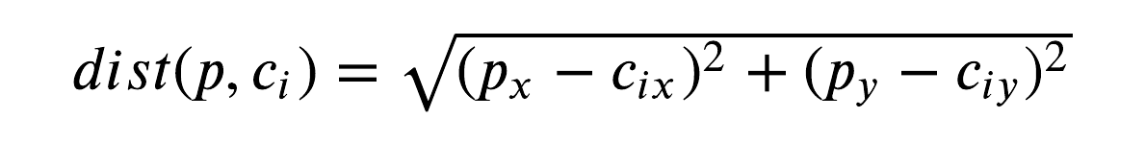
1.Algoritmo de clasificación no supervisada Clustering k-means
PASO 1
Escoger k
Definir centroide
Se asigna cada dato al cluster que representa el centroide más cercano
PASO 2
Asignar o reasignar clase
Evaluar si hubo cambio de clases
Clustering k-means
C2
C1
PASO 3
Actualizar centroide

Slide 12
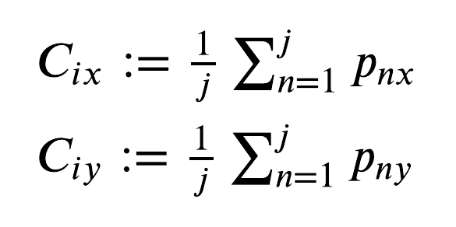
1.Algoritmo de clasificación no supervisada Clustering k-means
PASO 1
Escoger k
Definir centroide
Recalcula los centroides de cada grupo como el promedio de los puntos que pertenecen
PASO 2
Asignar o reasignar clase
Evaluar si hubo cambio de clases
Clustering k-means
C2
C1
PASO 3
Actualizar centroide

Slide 13
1.Algoritmo de clasificación no supervisada Clustering k-means
PASO 1
Escoger k
Definir centroide
Recalcula los centroides de cada grupo como el promedio de los puntos que pertenecen
PASO 2
Asignar o reasignar clase
Evaluar si hubo cambio de clases
Clustering k-means
C2
C1
PASO 3
Actualizar centroide

Slide 14
1.Algoritmo de clasificación no supervisada Clustering k-means
PASO 1
Escoger k
Definir centroide
Cambio de clase de todos los datos de acuerdo a este nuevo centroide
PASO 2
Asignar o reasignar clase
Evaluar si hubo cambio de clases
Clustering k-means
C2
C1
PASO 3
Actualizar centroide

Slide 15
1.Algoritmo de clasificación no supervisada Clustering k-means
PASO 1
Escoger k
Definir centroide
Recalcula los centroides de cada grupo como el promedio de los puntos que pertenecen
PASO 2
Asignar o reasignar clase
Evaluar si hubo cambio de clases
Clustering k-means
C2
C1
PASO 3
Actualizar centroide

Slide 16
1.Algoritmo de clasificación no supervisada Clustering k-means
PASO 1
Escoger k
Definir centroide
Estos datos cambiaron de clase en la reasignación, así que se repite el procedimiento
PASO 2
Asignar o reasignar clase
Evaluar si hubo cambio de clases
Clustering k-means
C2
C1
PASO 3
Actualizar centroide

Slide 17
1.Algoritmo de clasificación no supervisada Clustering k-means
PASO 1
Escoger k
Definir centroide
Convergencia:
1- Hasta que los datos no cambien de clase en iteraciones consecutivas
2- Hasta un número de iteraciones definidas
3- Hasta que el grado de separabilidad de los datos alcance un mínimo aceptable
PASO 2
Asignar o reasignar clase
Evaluar si hubo cambio de clases
Clustering k-means
PASO 3
Actualizar centroide

Slide 18
1.Algoritmo de clasificación no supervisada Clustering k-means
PASO 1
Escoger k
Definir centroide
Convergencia:
1- Hasta que los datos no cambien de clase en iteraciones consecutivas
2- Hasta un número de iteraciones definidas
3- Hasta que el grado de separabilidad de los datos alcance un mínimo aceptable
PASO 2
Asignar o reasignar clase
Evaluar si hubo cambio de clases
Clustering k-means
PASO 3
Actualizar centroide

Slide 19
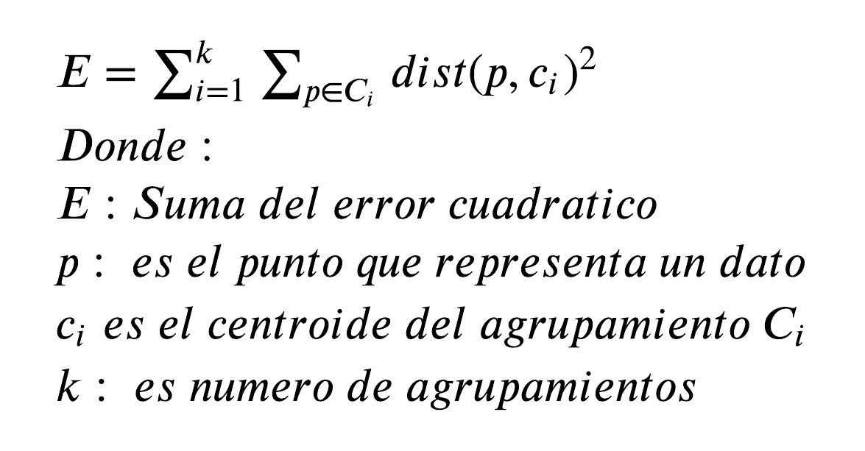
1.Algoritmo de clasificación no supervisada Clustering k-means
PASO 1
Escoger k
Definir centroide
Convergencia:
Grado de separabilidad
PASO 2
Asignar o reasignar clase
Evaluar si hubo cambio de clases
Clustering k-means
PASO 3
Actualizar centroide

Slide 20
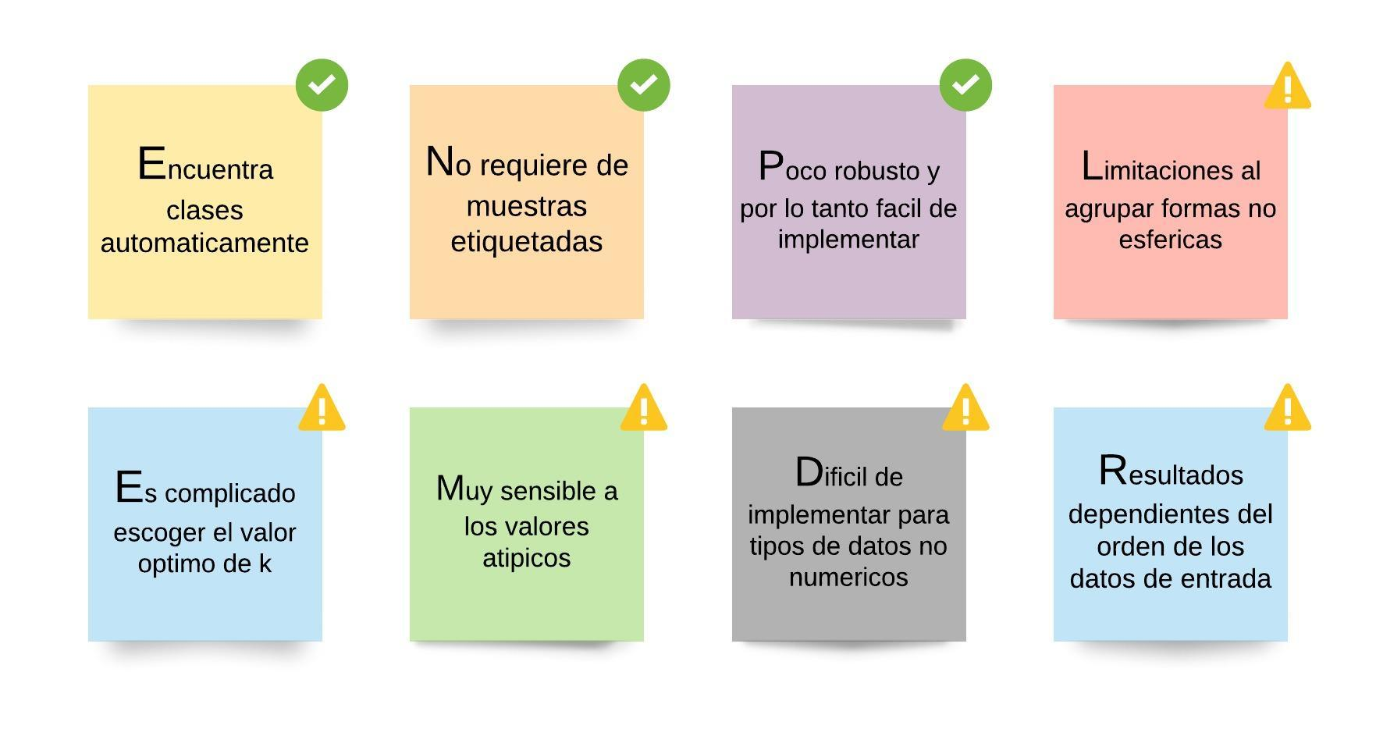
1.Algoritmo de clasificación no supervisada Clustering k-means
Ventajas y “desventajas”

Slide 21
Contenido
Algoritmo de clasificación no supervisada Clustering k-means
Reseña histórica
Precondiciones
Implementación en Jupyter Notebook Python 3.8
Casos de uso
Algoritmos de clustering
Referencias

Slide 22
2.Reseña histórica
1957
1965
1967
1979
Idea del algoritmo
Uso en clasificación
Término k-means
Versión Eficiente
Stuart Lloyd propone un método para modulación de impulsos codificados
E. W. Forgy, publica esencialmente el mismo algoritmo para clasificación
“Cluster analysis of multivariate data: efficiency versus interpretability of classifications”
James MacQueen, le da el nombre de k-means como método de clasificación
“Some Methods for classification and Analysis of Multivariate Observations”
Hartigan y Wong, publican una versión más eficiente del algoritmo en Fortran.
“Algorithm AS 136: A k-medias Clustering Algorithm”

Slide 23
Contenido
Algoritmo de clasificación no supervisada Clustering k-means
Reseña histórica
Precondiciones
Implementación en Jupyter Notebook Python 3.8
Casos de uso
Algoritmos de clustering
Referencias

Slide 24
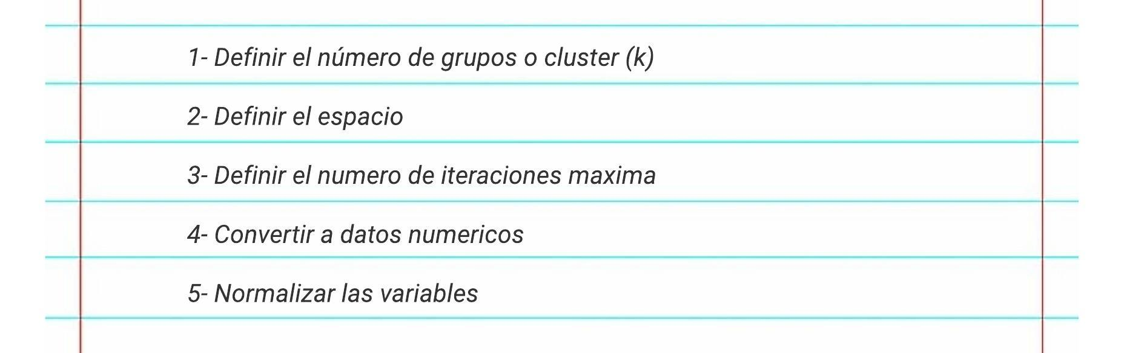
3.Precondiciones

Slide 25
Contenido
Algoritmo de clasificación no supervisada Clustering k-means
Reseña histórica
Precondiciones
Implementación en Jupyter Notebook Python 3.8
Casos de uso
Algoritmos de clustering
Referencias

Slide 26
Contenido
Algoritmo de clasificación no supervisada Clustering k-means
Reseña histórica
Precondiciones
Implementación en Jupyter Notebook Python 3.8
Casos de uso
Algoritmos de clustering
Referencias

Slide 27
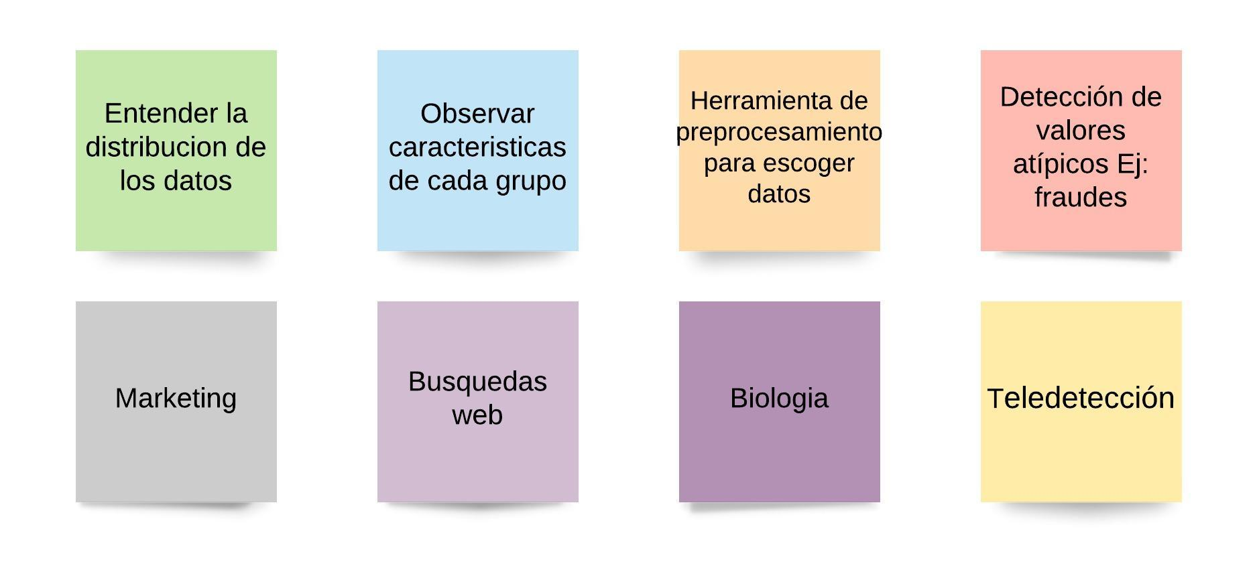
5.Casos de uso

Slide 28
Contenido
Algoritmo de clasificación no supervisada Clustering k-means
Reseña histórica
Precondiciones
Implementación en Jupyter Notebook Python 3.8
Casos de uso
Algoritmos de clustering
Referencias

Slide 29
6. Algoritmos de clustering
01
k-means
k-medoids
Métodos de partición
Basado en la distancias
Clases independientes
Utiliza diferentes medidas de tendencia
Ideales para conjuntos de datos pequeños a medianos
(cientos a miles)
02
AGNES (AGglomerative NESting),
DIANA (DIvisive ANAlysis)
Balanced Iterative Reducing and Clustering using Hierarchies (BIRCH)
Chameleon
Métodos Jerárquicos:
Soporta diferentes niveles en cada clase
Las fusiones o divisiones erróneas no se pueden corregir
Se puede incluir otras técnicas como microclustering

Slide 30
6. Algoritmos de clustering
03
DBSCAN (Density-Based Spatial Clustering of Applications with Noise)
OPTICS: Ordering Points to Identify the Clustering Structure
DENCLUE (DENsity-based CLUstEring)
Métodos basado en la densidad
Agrupa formas aleatorias
Puede filtrar valores atípicos
04
STING: STatistical INformation Grid
CLIQUE (CLustering In QUEst)
Métodos basado en grilla:
Utiliza una grilla con múltiples resoluciones
El tiempo de procesamiento es relativamente rápido, y no depende de la cantidad de los datos sino de la grilla

Slide 31
6.Referencias
E.W. Forgy. (1965). Cluster analysis of multivariate data: Efficiency versus interpretability of classifications. Biometrics, 21, 768–769.
Han, J., Kamber, M., & Pei, J. (2012). 10—Cluster Analysis: Basic Concepts and Methods. In J. Han, M. Kamber, & J. Pei (Eds.), Data Mining (Third Edition) (Third Edition, pp. 443–495). Morgan Kaufmann. https://doi.org/10.1016/B978-0-12-381479-1.00010-1
Hartigan, J. A., & Wong, M. A. (1979). Algorithm AS 136: A K-Means Clustering Algorithm. Applied Statistics, 28(1), 100. https://doi.org/10.2307/2346830
MacQueen, J., & others. (1967). Some methods for classification and analysis of multivariate observations. Proceedings of the Fifth Berkeley Symposium on Mathematical Statistics and Probability, 1(14), 281–297.
Clustering Método K-Means en Python: https://www.youtube.com/watch?v=s6PSSzeUMFk
Sklearn K-Means Python Example | Interpreting Clustering results:https://www.youtube.com/watch?v=3Spa10-mwsw

Slide 32
Muchas Gracias

